Slide 2
個別の施策やツールについて
＜トピック＞
・Web広告の特徴とは
・Webマーケティングの特長
・Webツールにおける個別施策

Slide 3
個別の施策やツールについて
＜トピック＞
・Web広告の特徴とは
・Webマーケティングの特長
・Webツールにおける個別施策

Slide 4
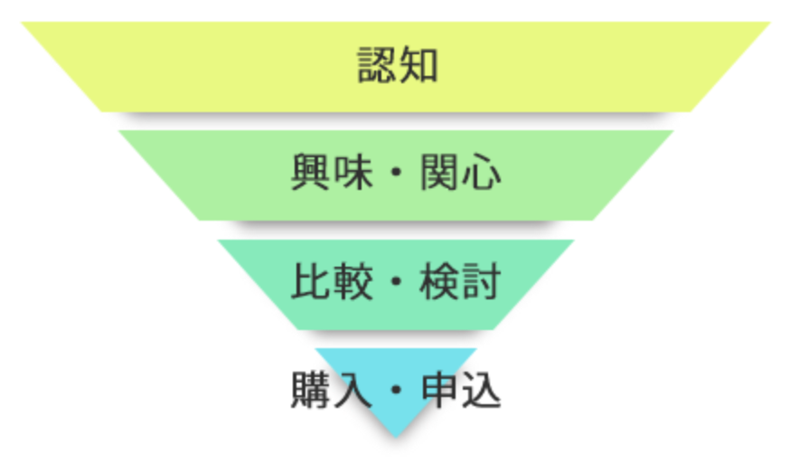
Web以外のメディア広告は一長一短
メディア | TV | 新聞 | ラジオ | 雑誌
リーチ | 〇 | △ | × | ×
ファネル | × | △ | △ | 〇
リーチ：広告の到達率
消費者行動ファネル
・Web以外のメディアはリーチとファネルにおいて
一長一短の性質を持っている。
・Webメディアはインターネットを介した広いリーチと
サイトなどの深いファネルを持っていると言える。
引用元：https://www.innovation.co.jp/urumo/funnel/

Slide 5
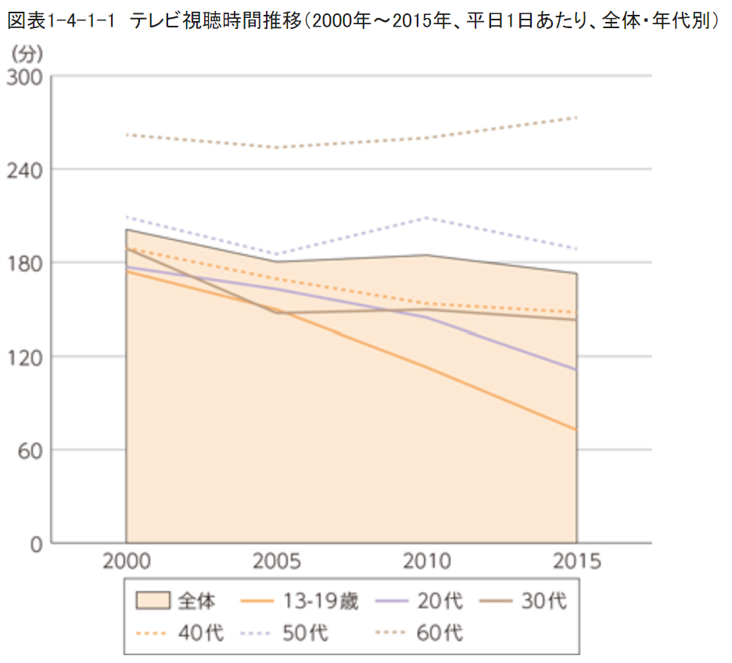
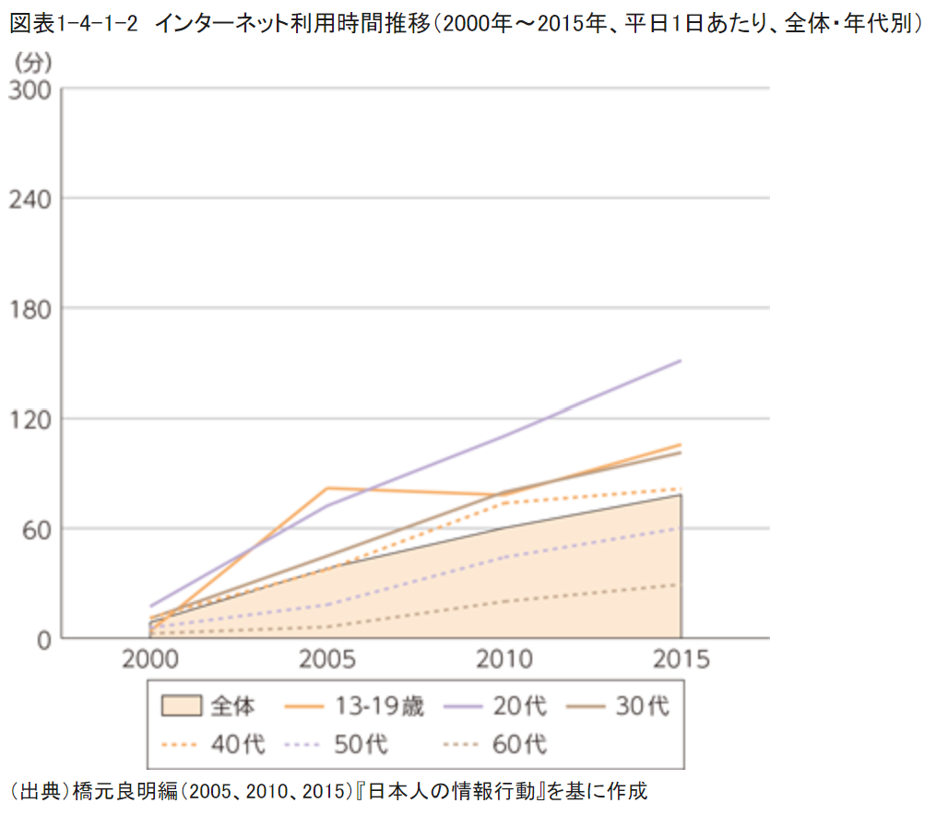
インターネットの利用は増加傾向
テレビに比べてインターネットの利用が伸びている。
→テレビよりインターネットの方がリーチがある
引用元：https://www.soumu.go.jp/johotsusintokei/whitepaper/ja/r01/html/nd114110.html

Slide 6
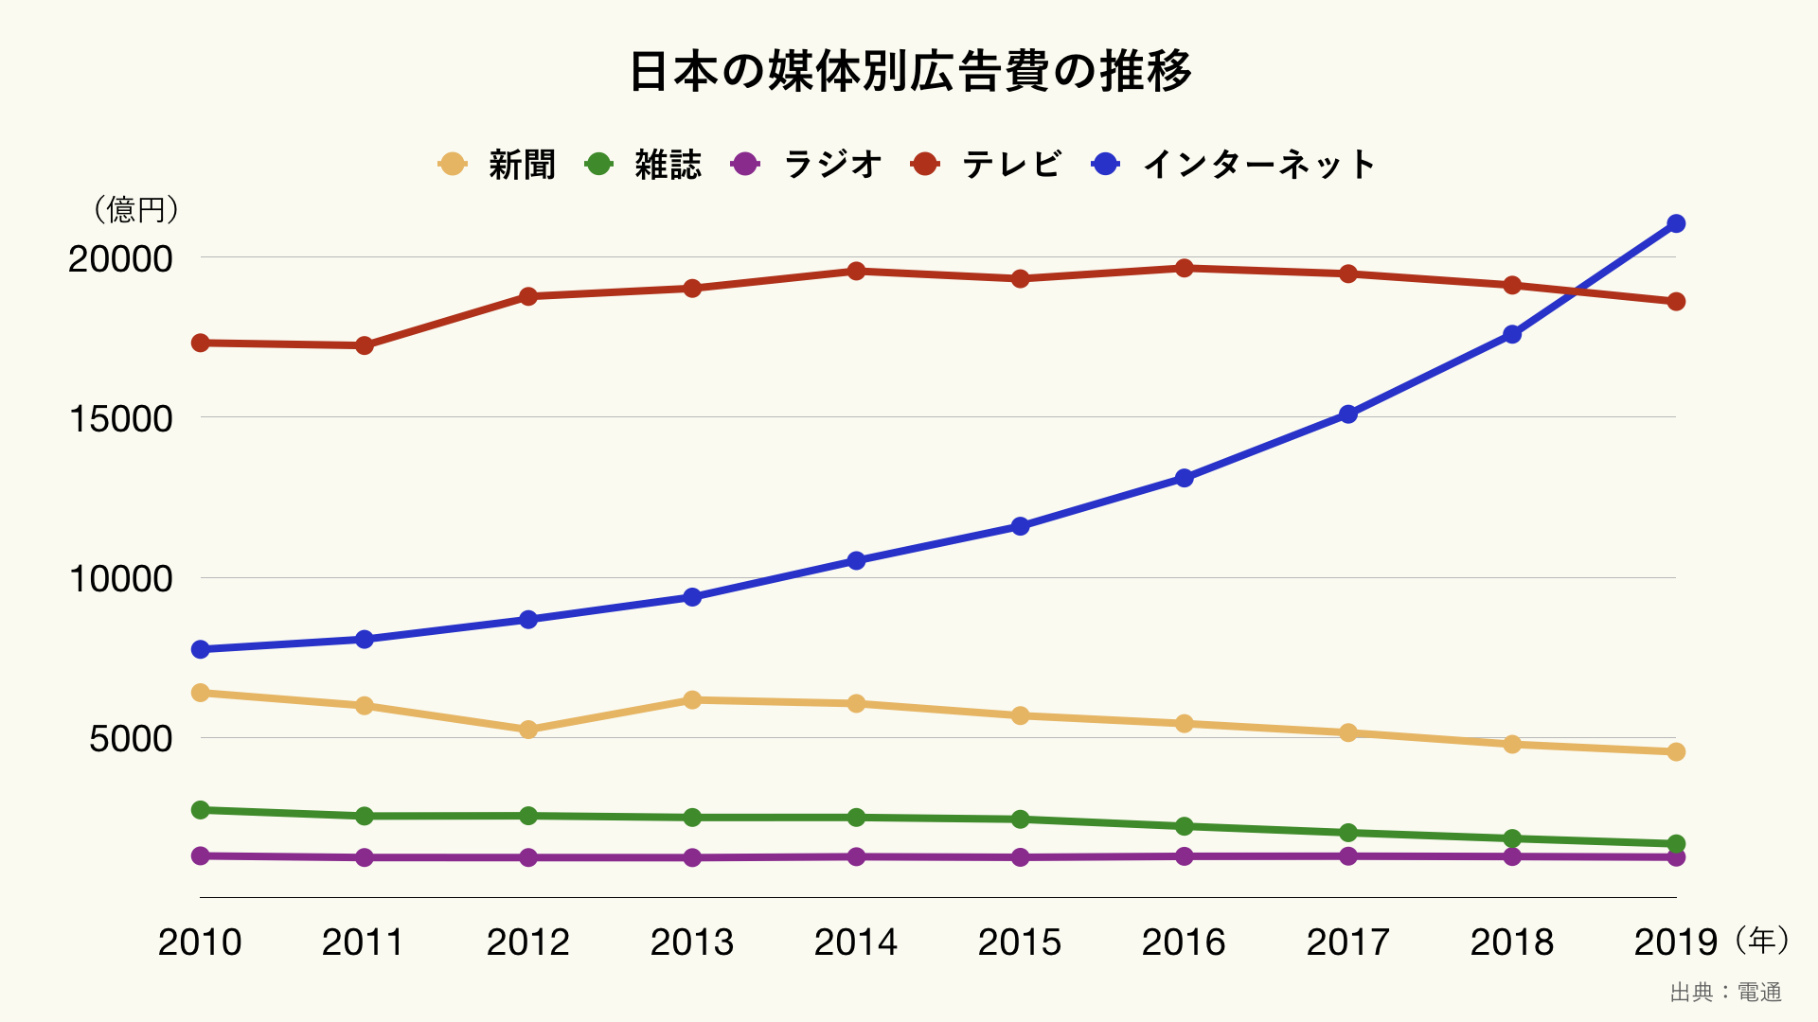
インターネット広告の重要性
インターネット利用の増加に
伴い、インターネット広告費も
上昇している。
↓
インターネット広告の重要性
が高まっているため、Webマーケ
ティングの方法に注目する。

Slide 7
個別の施策やツールについて
＜トピック＞
・Web広告の特徴とは
・Webマーケティングの特長
・Webツールにおける個別施策

Slide 8
Webマーケティングの双方向性と効果測定
＜Webマーケティングの大きな特徴＞
＜双方向性＞
・Webを介することで広告主体と一般の
人々で直接的につながることが可能で
ある
具体例
SNS等を広告主体も利用し、一般の
人々から直接発信した情報に対する
反応をもらえる。
＜効果が測れる＞
・Web広告において施策の広告効果
を測定しやすい
具体例
メールの開封率やサイトのクリック率
といった具体的数値が取れる
⇒データに基づいた施策を打てる

Slide 9
個別の施策やツールについて
＜トピック＞
・Web広告の特徴とは
・Webマーケティングの特長
・Webツールにおける個別施策

Slide 10
Webメディアの具体的なツールや個別施策
Webメディアの具体的なツールとして
次の3つが挙げられる
自社メディア
SNS
他社メディア（広告）
3つのWebメディアそれぞれの目的とその施策・手法
→

Slide 11
自社メディアでの目的と施策
＜目的＞
・検索順位を上げる
・サイトを分かりやすくする
・会員に継続的にコミュニケーション
自社メディア
＜施策＞
・サイトの改善・最適化
（SEO、LPO/EFO、ユーザビリティ改善等）
・個別化したメール・広告を配信する
（メールマーケティング、レコメンデーション）
・顧客の管理（CRM）
＜具体的なチャネル＞
・自社サイト
・アプリ通知

Slide 12
SNSでの目的と施策
＜目的＞
・他のSNSから誘導する
・SNSアカウントから誘導する
SNS
＜施策＞
・SNSのチャネルに広告を出す
・インフルエンサーに依頼する
・SNSアカウントを利用して、誘導する
＜具体的なチャネル＞

Slide 13
他社メディアでの目的と施策
＜目的＞
・他のメディアから誘導する
・認知度を向上させる
他社メディア（広告）
＜施策＞
・コンテンツサイトに広告を出し、成果に合わせて
報酬を出す
（アフィリエイト、バナー広告）
・検索ページに広告を表示する（リスティング）
・メディアに費用を支払い、自社の宣伝・PR記事
を書いてもらう（タイアップ広告）
・訪問履歴を元に個人画面に広告を出す（リタゲ）
＜具体的なチャネル＞

Slide 14
・WEB接客
→主にポップアップやチャットボットを利用
した接客のことを意味する。
Web接客ツールを用いることで特定のユーザー
に的確な情報をより高い確度で提示できる。
追記
・SEO（Search Engine Optimization）
→検索エンジン最適化を意味する。
検索エンジンが理解しやすいように
自社サイトを最適化していくこと。
・レコメンデーション
→対象者にとって価値があるコンテンツを
より個別的に提示すること
・LPO（Landing Page Optimization）
→ランディングページ最適化を意味する。
訪れたサイトの最初のページを最適化して
成約率（CVR）を上げ、離脱率を下げること。
・メールマーケティング
→メール配信で顧客の態度変容を促し、
問い合わせや購買などにつなげる活動
・EFO（Entry Form Optimization)
→入力フォーム最適化を意味する。
途中離脱を抑え、ユーザーがより短時間で
正確に入力できるようにすること。
・SNS
→ソーシャルネットワーキングサービスを意味する。
商品・サービスのPRだけでなく企業姿勢の
広報や消費者の感想を聞くものとしても利用される。

Slide 15
追記
・リスティング
→検索連動型広告を意味する。
リスティング広告は検索ページに表示され、
購入意欲の高いユーザーにアプローチできる。
・リタゲ（リターゲティング）
→企業サイトやコンテンツを訪問した人を対象
として、その訪問履歴を基にして個人画面に
広告を表示することを意味する。
認知度を高めることにつながる。
・ディスプレイ（バナー）
→コンテンツ連動型広告を意味する。
ディスプレイ広告はコンテンツサイトに
表示され、購入意欲が決して高くない潜在
ユーザーにアプローチできる。
・アフィリエイト
→成果報酬型広告を意味する。
広告を通じて商品の購入やサービスの契約
が行われると広告を出したサイトに報酬が
与えられる仕組みになっている。

